Slide 1
আজকের ক্লাশে সবাইকে
স্বাগতম

Slide 2
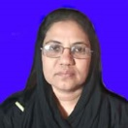
উম্মে ছালমা কম্পিউটার প্রদর্শক শহীদ জিয়া বিজনেস ম্যানেজমেন্ট ইনস্টিটিউটি পেকুয়া, কক্‌সবাজার।
০১৮৭০৭১৬১৭৯
ummaysalma203@gmail.com
এইচ.এস.সি (বিএম)
কম্পিউটার অফিস অ্যাপ্লিকেশন-১
শ্রেণিঃ একাদশ
স্প্রেডশীট প্যাকেজ চালু এবং স্ক্রীনের বিভিন্ন এরিয়ার পরিচিতি
সময়ঃ ৫০ মিনিট।
তারিখঃ 30-০৯-২০২০খ্রিঃ।

Slide 3
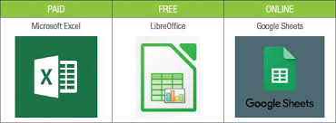
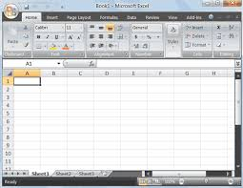
এসো নিচের ছবি গুলো লক্ষ্য করি
এ গুলো কিসের পরিচয় বহন করে?
☞ স্প্রেডশীটের পরিচয় বহন করে।

Slide 4
আজকের পাঠ
স্প্রেডশীট প্যাকেজ চালু এবং স্ক্রীনের বিভিন্ন এরিয়ার পরিচিতি

Slide 5
শিখনফল
এই পাঠ শেষে শিক্ষার্থীরা………
১। স্প্রেডশিট প্যাকেজ চালু করতে পারবে।
২। স্প্রেডশিট সফ্‌টওয়্যারের বিভিন্ন অংশ চিহ্নিত করতে পারবে।
৩। স্প্রেডশিট সফ্‌টওয়্যারের বিভিন্ন ফরমুলা ব্যবহার করতে পারবে।

Slide 6
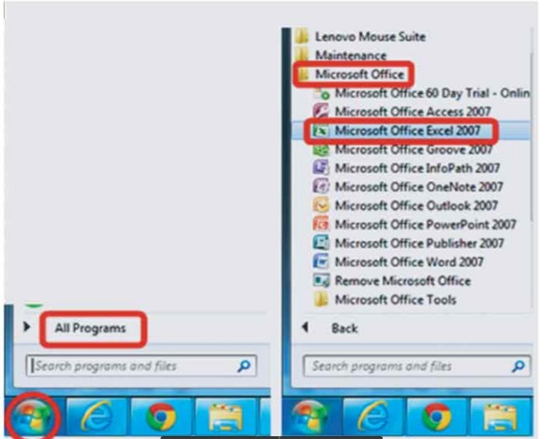
স্প্রেডশীট প্রোগ্রাম চালু বা খোলার নিয়ম

Slide 7
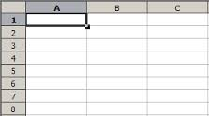
কলাম
শারি

Slide 8
স্প্রেডশীট

Slide 9
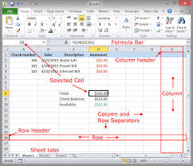
স্প্রেডশীট ব্যবহারের বিভিন্ন পরিচিতি

Slide 10
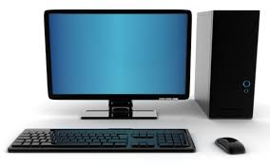
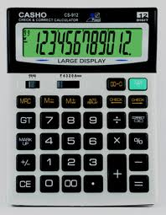
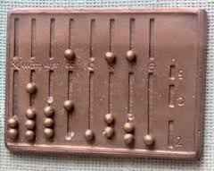
একক কাজ
চিত্র তিনটির প্রধান ১টি প্রার্থক্য বল।

Slide 11
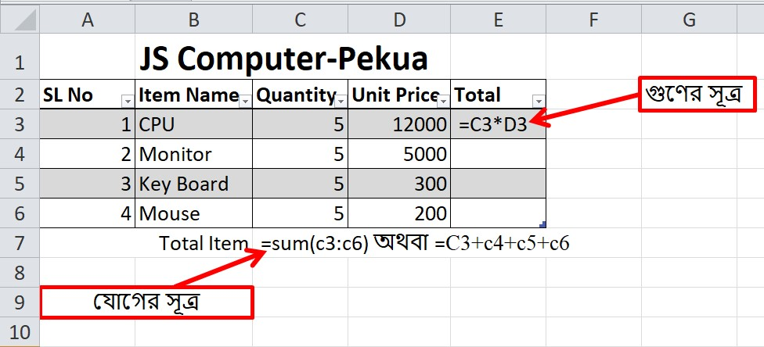
যোগ ও গুণের সূত্রের ব্যবহার
Shaheed Zia BMI-Pekua

Slide 12
দলীয় কাজ
মাইক্রোসফট এক্সেল – এর ৫টি ব্যবহার দেখাও।

Slide 13
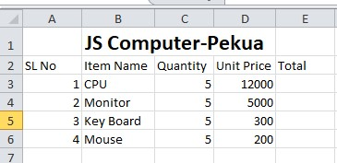
মূল্যায়ন
স্প্রেডশী ব্যবহরের ৫টি ক্ষেত্রের নাম লিখ ?
২) নিচের ওয়ার্কশীটের Total এর জন্য কোনটি সঠিক?
Shaheed Zia BMI-Pekua
ক) = C3+D3
খ) = C3*D3
গ) = C3/D3
ঘ) = C3*D3

Slide 14
বাড়ির কাজ
স্প্রেডশিটের ৫টি ব্যবহার লিখে আনবে।

Slide 15
ধন্যবাদ

